Slide 1
Programování
Řetězce, sestavení, .NET framework, přetypování, hlavní funkce

Slide 2
Řetězce - string
Datový typ pro reprezentaci textu
Lze na něj pohlížet jako na dynamické pole znaků (char)
String vs string
Ve většině jazyků je String objektem, ale string je datovým typem
V C# však mezi nimi není rozdíl a String je implicitně přetypován na string
Spojování řetězců za pomocí operandu +
Přestože se jedná o datový typ, má stejně jako běžný objekt své vlastnosti a metody

Slide 3

Přetypování
Jazyk C# je silně staticky zadaný
Do proměnných určitého typu lze tedy vkládat hodnoty pouze příslušného typu
int number = 3,14 -> NELZE, int podporuje pouze celočíselné hodnoty
double number2 = 1 -> LZE, dochází k implicitnímu přetypování
v proměnné number2 se nachází hodnota 1,0
Explicitní přetypování = přetypování vynucené vývojářem
V proměnné a se nachází hodnota 1234
Přetypování s podpůrnými třídami - např. Parse metody
int.Parse() – metoda, která se snaží z řetězce získat celé číslo

Slide 4
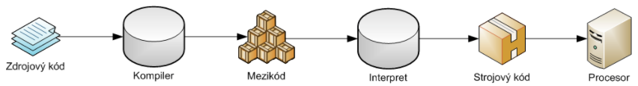
Sestavení programu
Zdrojový kód je přeložen pomocí kompilátoru do mezikódu
CIL (Common Intermediate Language)
Kód v mezikódu je následně snadno interpretován interpretem
CLR (Common Language Runtime)
Tím získáme výslednou aplikaci ve formátu .exe nebo .dll

Slide 5
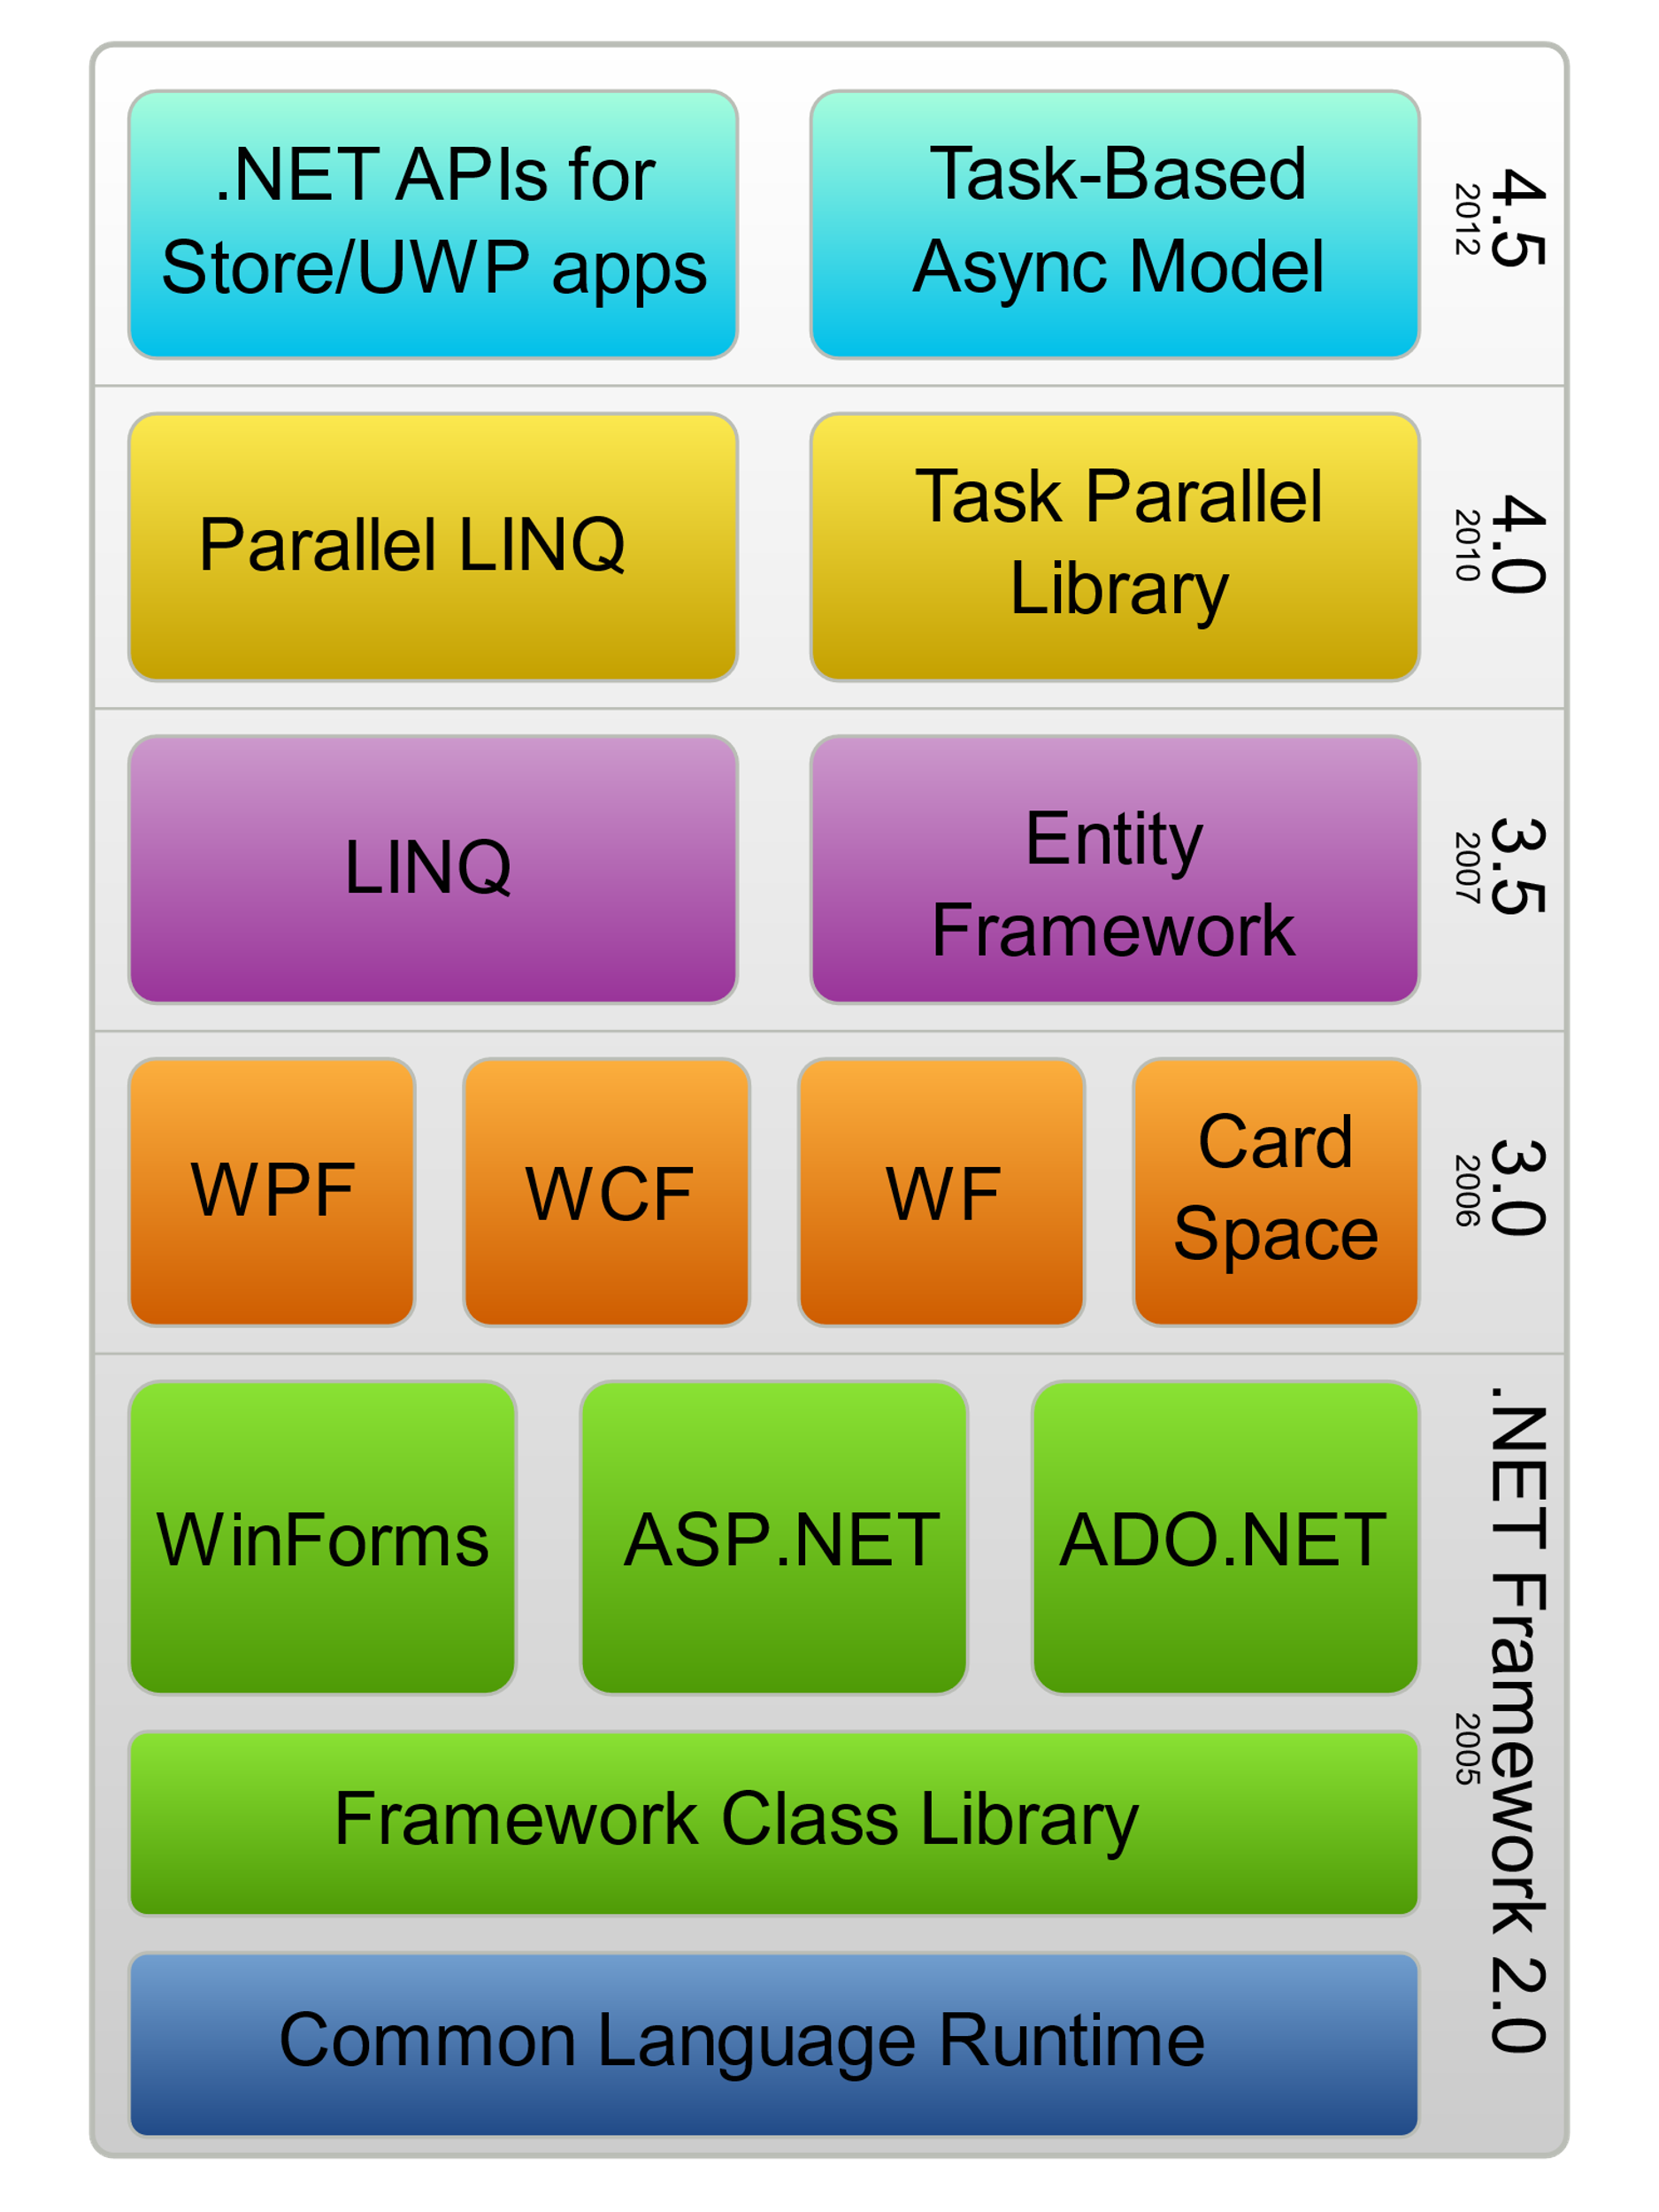
.NET framework
Jazyk, VisualStudio, Virtuální stroj (CLR) a knihovny
Knihovny .NET poskytují nepřeberné množství již předpřipravených metod a funkcí – práce s databázemi, formuláři, konzolí, …
.NET Core – implementace určená převážně pro webové aplikace, která není vázaná pouze na OS Windows

Slide 6
Hlavní funkce aplikace
Main ()
Vstupní bod aplikace nejen v C#, ale i v dalších programovacích jazycích
Metoda, která se při spuštění aplikace volá jako první
Hlavní vlákno aplikace
Definována uvnitř třídy nebo struktury
Vždy musí být statická
Může být definována s parametrem string[] args
Pole obsahující argumenty pro spuštění aplikace s příkazového řádku
static void Main(string[] args)

Slide 7
Metody / funkce v C#
Metoda = blok kódu, který obsahuje řadu příkazů
Program zajistí provedení metody jejím volání a zadáním příslušných argumentů
Každá metoda musí obsahovat:
Viditelnost
Název
Návratový typ
Seznam parametrů
public bool IsValid(string email) { }

Slide 8
Práce se standardním proudem
Při spuštění hlavního vlákna aplikace se automaticky spouští i tři hlavní proudy (stream)
Standardní vstup – System.Console.In
Standardní výstup – System.Console.Out
Standardní chybový proud – System.Console.Error
Pro čtení ze standardního vstupu využíváme Console.Read() Console.ReadLine()
Pro výpis na standardní výstup využíváme Console.Write() Console.WriteLine()
Pro výpis na standardní chybový proud používáme Console.Error.WriteLine()

Slide 9
Práce se standardním proudem – přehled některých metod
public static void WriteLine (string value);
Výpis textu do konzole ukončené novým řádkem
public static void Write (string value);
Výpis textu do konzole bez odřádkování
public static int Read ();
Načtení znaku z konzole
public static int ReadLine ();
Přečtení celého řádku z konzole – načítání ukončujeme pomoci Enter
public static ConsoleKeyInfo ReadKey ();
public static void Clear ();
Smazání veškerého textu v konzoli
public static void Beep ();

Slide 10

Kahoot time!

